Slide 1
【はじめに】以下の内容を必ず確認の上、ご利用をお願いいたします。
購入者は本テンプレートを商用利用を含め、自由に利用することができますが、使用・改変・再配布をし使用者が不利益を被った際、当方は一切の責任を負いません。
アイコンはパワーポイント内蔵のものを使用しています。必要に応じて、挿入タブ→アイコンから差し替えてご利用ください。
テンプレート内で使用している一部の素材は、Adobe Stockの拡張ライセンスを取得し、承認を得た上で使用しています。
一部の画像は、Midjourneyの有料プランで生成されたものです。利用や改変、再配布の際にご連絡いただく必要はありませんが、 ご利用により生じた不利益について、当方は一切責任を負いかねます。利用者自身の責任でお使いください。
テンプレート内に記載されているサービス、商品、数値などは架空のものであり、実在するものではありません。
以下の行為は禁止いたします。発覚した場合には法的措置を講じる可能性があります。
本テンプレートを第三者に無断で配布・販売する行為。
所属企業や団体内でテンプレートを組織内メンバーに再配布する行為。 ※ただし、本テンプレートを使用して作成したスライドデータを社内外で活用することは問題ありません。テンプレートそのものの再配布はお控えください。
本テンプレートを購入者自身の制作物としてWebサイト、SNS、ポートフォリオ等に掲載する行為。
本テンプレートや本テンプレートを使用して製作したスライドを購入者自身の制作物としてWebサイト、SNS、ポートフォリオ等に掲載する行為
その他、不明点がございましたら info@emocri.net までご連絡ください。

Slide 2
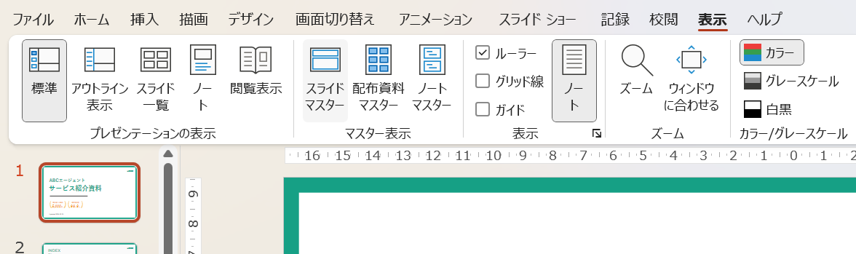
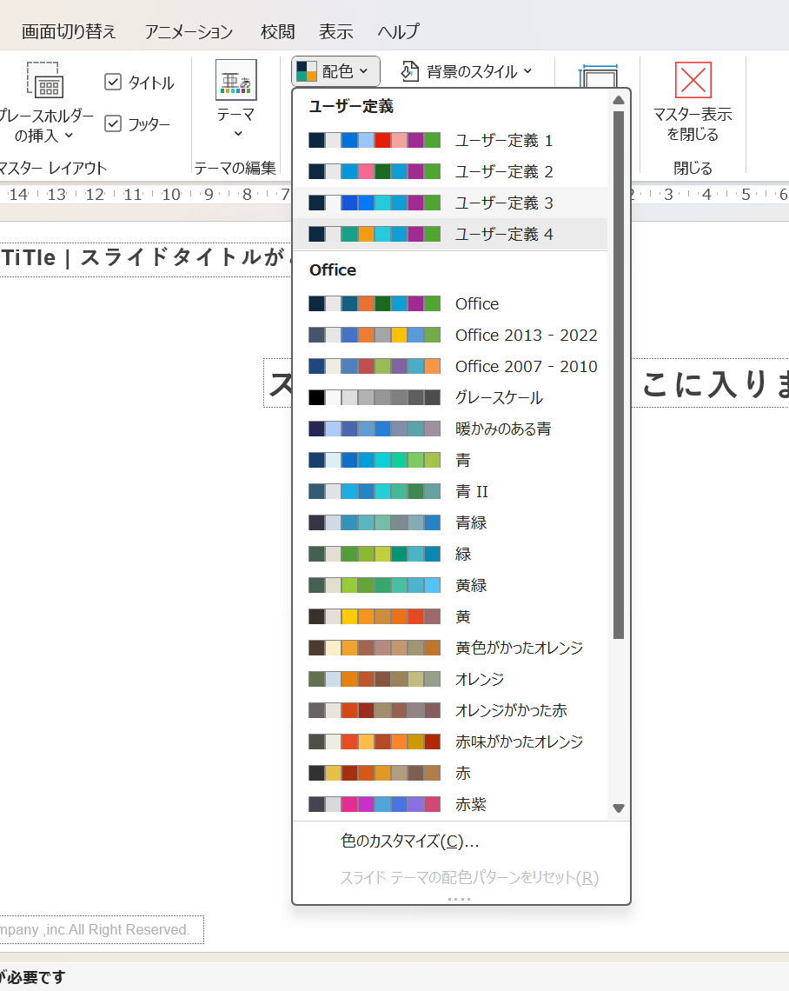
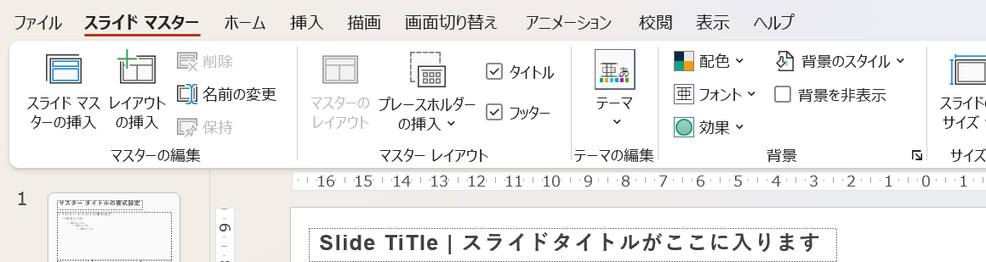
色変更の方法
❶ [表示]タブ→ [スライドマスター]を選択
❸ [色のカスタマイズ]を選択
❷ [配色]を選択を選択

Slide 3
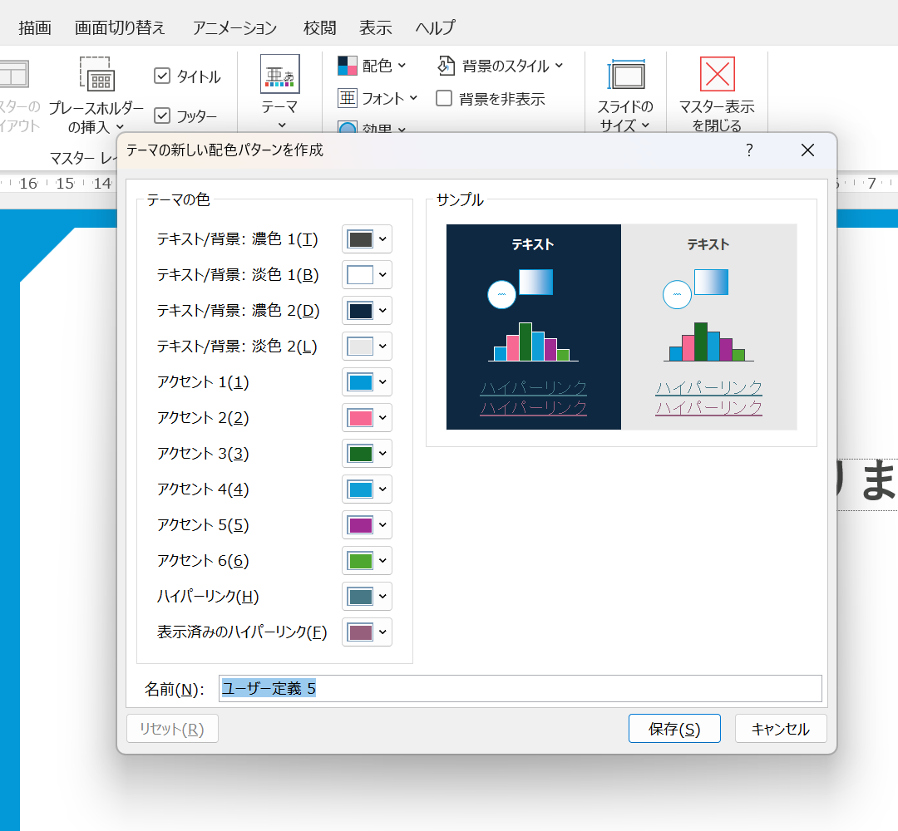
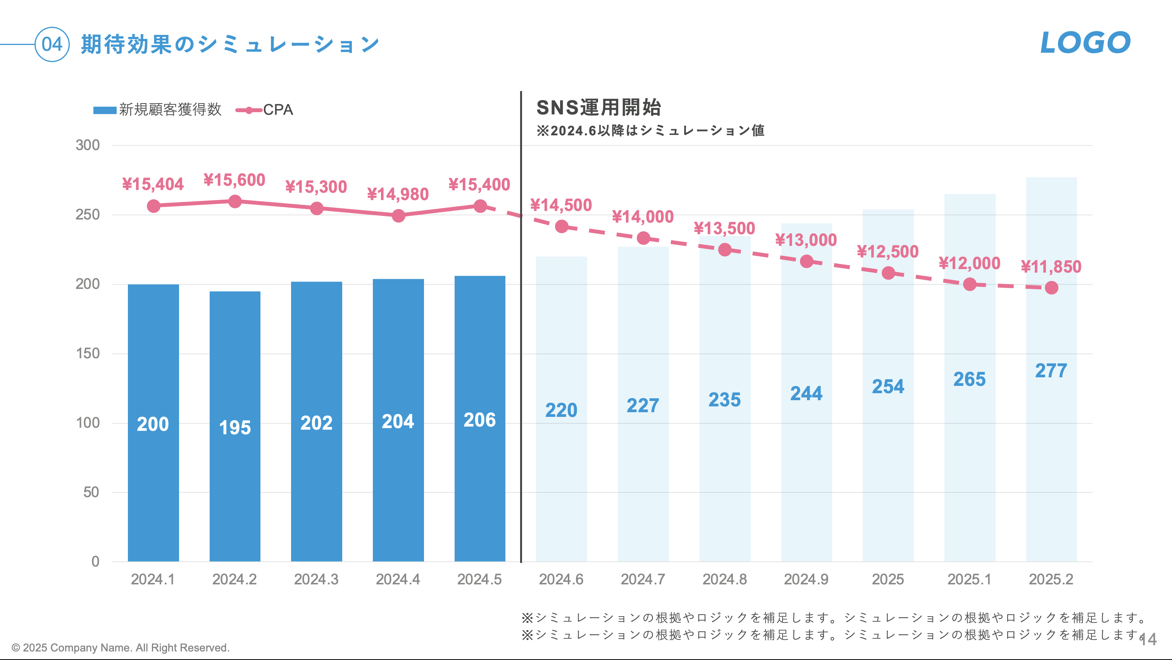
色変更の方法
❹ テーマの色をそれぞれ変更して、[保存]ボタンをクリック

Slide 4
〜新規顧客獲得の頭打ちを打開する新チャネル施策〜
LOGO
Instagram・TikTok運用に関する提案
12月 マーケ企画会議
2024年11月1日 作成
マーケティング事業部 / マネージャー 田中 太郎
CONFIDENTIAL

Slide 5
01
提案サマリー
06
企画詳細
02
現状確認
07
目標設定・期待効果
CONTENTS
03
原因と課題
08
費用
04
解決策（方向性）
09
体制図
05
企画概要
10
スケジュール

Slide 6
01
提案サマリー
06
企画詳細
02
現状確認
07
目標設定・期待効果
CONTENTS
03
原因と課題
08
費用
04
解決策（方向性）
09
体制図
05
企画概要
10
スケジュール

Slide 7
01
サマリー
現状の問題 | 売上が横ばい、新規顧客獲得数が停滞 CPA（顧客獲得単価）が高騰し、費用対効果が悪化
問題の原因 | Web広告の効果低下（CPM高騰・クリエイティブ疲労） SNS未活用で若年層（20代～30代）へのリーチ不足
解決策・提案内容 | Instagram・TikTok運用を開始し、新しいチャネルを構築。 具体施策: Instagram（成功事例・Q&A投稿）、TikTok（学習Tips動画）
必要費用 | 【初期費用】70万円（動画制作費 50万円、デザイン費 20万円） 【月次費用】40万円（広告予算 30万円、運用担当者コスト 10万円）
期待効果 | 【新規リード数】+20%増加（3ヶ月以内） 【CPA】15,000円 → 12,000円（6ヶ月以内） 【回収期間】初期費用は6ヶ月で回収見込み
実行計画 | 【1月】アカウント開設、初期コンテンツ制作 【2月】定期投稿開始、初期キャンペーン実施 【3月】広告連携、効果測定と改善

Slide 8
02
現状分析
2020年度以降、ABC事業の売上は横ばいが続く。
現状維持のままでは、事業成長が停滞するリスクがある。
ABC事業 売上高の推移（単位：億）
FY2020-2023
年平均成長率 4%
FY2014-2019
年平均成長率 74%

Slide 9
02
現状分析
売上頭打ちの要因は新規顧客獲得数の鈍化。
業界特性上、顧客単価の向上が難しいため、獲得数の回復が急務。
顧客単価の推移
新規顧客獲得数の推移
獲得ペースの鈍化

Slide 10
02
現状分析
根本要因はWeb広告の頭打ちとチャネル開拓不足。
新しいチャネルを開拓しない限り、新規顧客獲得の増加は期待できない。
新規顧客獲得数の低下
市場環境の変化
顧客の変化
購買層の縮小
競合の変化
消費者の購買力の低下
一因だが自社では解決不可能
集客施策に課題あり
既存チャネルの限界
Web広告の頭打ち
新チャネルの開拓不足
オフラインチャネルの 活用不足
他チャネルとの連携不足

Slide 11
03
解決策・打ち手
SNS運用は、期待できる集客数、ノウハウの蓄積、コスト効率、
リソースの柔軟性において他の施策を上回る優位性がある
 | メルマガ |  | インフルエンサー |  | SNS運用 |  | オウンドメディア
期待集客数 | △ | 既存顧客を中心とした小規模な集客に適している。 | ◯ | フォロワー数の多いインフルエンサーを活用すれば短期間で大規模集客が可能。 | ◯ | 利用者数が多く、アルゴリズムによる拡散効果で大規模なリーチが期待できる。 | △ | 継続的なコンテンツ発信により、SEO効果で安定した集客が期待できるが成果まで時間を要する。
ノウハウの有無 | ◯ | メール配信ツールの操作やLINE公式アカウントの運用経験が豊富。 | △ | インフルエンサーとの契約交渉やコラボレーション企画の経験が少ないため、外部支援が必要。 | ◯ | 過去にSNS運用を行った経験があり、コンテンツ企画や投稿作成、広告運用のノウハウが社内に蓄積されている。 | ◯ | SEOや記事制作に関する経験が豊富で、専門的な知識を持つスタッフがいる。
必要コスト | ◯ | 初期費用がほぼ不要で運用コストも低い。 | × | 影響力の大きいインフルエンサーほど高コストだが、費用対効果は高い。 | ◯ | 投稿の内製化が可能なためコストが抑えられるが、広告費は運用規模による。 | △ | 初期コンテンツ制作にコストがかかるが、運用段階では低コスト。
必要リソース | △ | テンプレート化すれば配信作業の負担は少なく、1名で運用可能。 | × | 選定や契約交渉にリソースが必要だが、短期施策として効率的。 | △ | 少人数で対応可能。デザインやデータ分析スキルを持つスタッフが必要。 | × | 記事制作やSEO対策の専門スキルが必要で一定の工数がかかる。

Slide 12
03
解決策・打ち手
媒体はInstagramとTikTokの２つとする。
主要ターゲットの20-30代の利用率が高いため。
Instagramユーザー属性
TikTokユーザー属性
50代
12.1%
50代
13.7%
10代
16.9%
10代
30.7%
40代
16.0%
総ユーザー数
3,300万人
40代
24.3%
総ユーザー数
1,700万人
20代
22.3%
30代
30.3%
20代
45.2%
30代
22.8%

Slide 13
03
解決策・打ち手
Instagram,TikTokとも購買行動に直結する媒体。
数年後には顧客獲得数の3割を占める一大チャネルになる可能性あり。
購買行動に影響したSNS
他のSNSに比べて
強い影響力を持つ
※ここにデータの引用元などを記載します。ここにデータの引用元などを記載します。ここにデータの引用元などを記載します。

Slide 14
03
解決策・打ち手
年度末には顧客獲得数を80名/月増加させ、CPAを1.2万円に抑制する。
これにより、営業利益/月を1,000 → 1,500万円に改善可能。
施策前後の新規顧客獲得数比較
施策前後のCPA比較
獲得数40%増
CPA20%減
280名
1.5万円
1.2万円
200名
Before
After
Before
After

Slide 15
04
期待効果のシミュレーション
SNS運用開始
※2024.6以降はシミュレーション値
※シミュレーションの根拠やロジックを補足します。シミュレーションの根拠やロジックを補足します。
※シミュレーションの根拠やロジックを補足します。シミュレーションの根拠やロジックを補足します。

Slide 16
05
必要費用
初期費用300万・継続費用290万円/月の見込み。
カテゴリ | 費用項目 | 概要 | 費用 | 備考
初期費用 | アカウント運用費 | Instagram・TikTokアカウント開設/初期設定 | ¥500,000 | デザイン設定、プロフィール構築
初期費用 | コンテンツ制作費 | 初期コンテンツ制作費用 | ¥2,500,000 | 外部制作会社によるクオリティ確保
継続費用 | 広告運用費 | 広告出稿費（Instagram/TikTok） | ¥2,000,000 | 初期ターゲティング広告、リーチ拡大
継続費用 | 運用管理費 | 定期投稿の制作・運用管理 | ¥300,000 | クリエイティブ担当者・運用担当者人件費
継続費用 | インフルエンサー費 | 外部協力者（教育関連のインフルエンサー） | ¥500,000 | フォロワー獲得・認知度向上のための協力依頼
継続費用 | その他費用 | プロジェクト管理ツール導入費用 | ¥100,000 | タスク管理やスケジュール管理用

Slide 17
06
体制
プロジェクトリーダー
田中 太郎
クリエイティブチーム
投稿管理・広告運用チーム
データ分析担当チーム
佐藤 健一（リーダー）
山田 花子
田中 宏樹
佐藤 健一（リーダー）
山田 花子
田中 宏樹
佐藤 健一（リーダー）
山田 花子
田中 宏樹
業務の一部を外部制作会社に委託

Slide 18
07
スケジュール
段階的な運用とデータ分析を徹底。短期成果創出と中長期の運用最適化を両立
 | 1月 | 2月 | 3月 | 4月 | 5月
アカウント準備と 初期コンテンツ制作
チーム体制の構築
定期運用
フォロワー増加施策
運用データの分析
施策評価
1/5 〜 2/15
1/25 〜 2/22
2/23 〜 2/22
3/8 〜 4/15
5/1 〜 5/7
5/7 〜 5/31

Slide 19
08
サマリー（再掲）
現状の問題 | 売上が横ばい、新規顧客獲得数が停滞 CPA（顧客獲得単価）が高騰し、費用対効果が悪化
問題の原因 | Web広告の効果低下（CPM高騰・クリエイティブ疲労） SNS未活用で若年層（20代～30代）へのリーチ不足
解決策・提案内容 | Instagram・TikTok運用を開始し、新しいチャネルを構築。 具体施策: Instagram（成功事例・Q&A投稿）、TikTok（学習Tips動画）
必要費用 | 【初期費用】70万円（動画制作費 50万円、デザイン費 20万円） 【月次費用】40万円（広告予算 30万円、運用担当者コスト 10万円）
期待効果 | 【新規リード数】+20%増加（3ヶ月以内） 【CPA】15,000円 → 12,000円（6ヶ月以内） 【回収期間】初期費用は6ヶ月で回収見込み
実行計画 | 【1月】アカウント開設、初期コンテンツ制作 【2月】定期投稿開始、初期キャンペーン実施 【3月】広告連携、効果測定と改善

